Slide 1


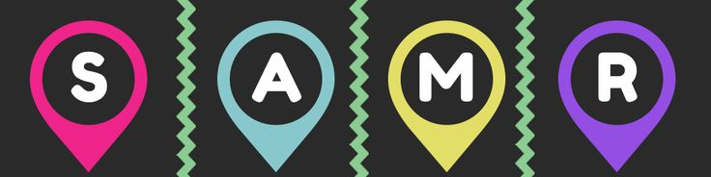

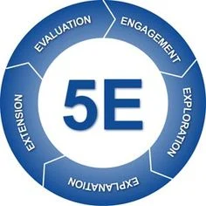
Mavzu: Geografiya darslarida zamonaviy modellardan foydalanish metodikasi
Geografiya fanini o‘qitishda zamonaviy modellar

Slide 2

SAMR modeli raqamli vositalarni tanlash va ta’lim jarayoniga integratsiyalash uchun uslubiy asos bo‘lib xizmat qiladi.

Slide 3

Innovatsiya – yangilik kiritish, yangilik kabi ma’nolarni anglatadi.

Slide 4
Pedagogik jarayon – ma’lum bir maqsadga yo‘naltirilgan kattalarning pedagogik faoliyati ta’sirida tashkiliy shakllantirilgan va mazmunan boyitilgan hamda tarbiyachining yo‘naltiruvchi va olib boruvchi rahbarlik roli natijasida bolaning o‘z-o‘zini taraqqiy ettirishidir.

Slide 5
Geografiya fanini o‘qitishda zamonaviy modellar
S
Substitution — almashtirish
A
Augmentation — Yaxshilash
Modification – Mukammalashtirish.
M
Redefinition – Qayta belgilash
R

Slide 6
A.Avloniy Nomidagi ilmiy-tatqiqot instituti
RESPUBLIKA TA’LIM MARKAZI
Evaluation
baholash
Elaboration
qo‘llash
Explanation
tushuntirish
Exploration
tadqiq etish
Engagement
jalb qilish

Slide 7
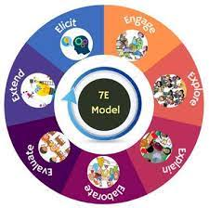
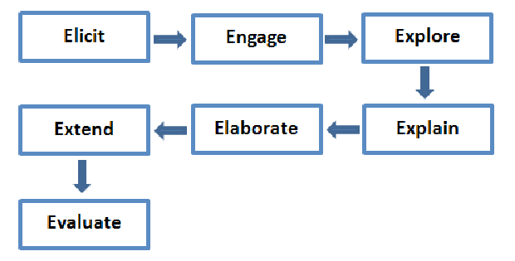
7E — modeli.

Slide 8
T/r | Tushunchalar | F (Fikrlash) | S (Sabab keltirish) | M (Misol) | U (Umumlashtirish)
1
2
3

Slide 9
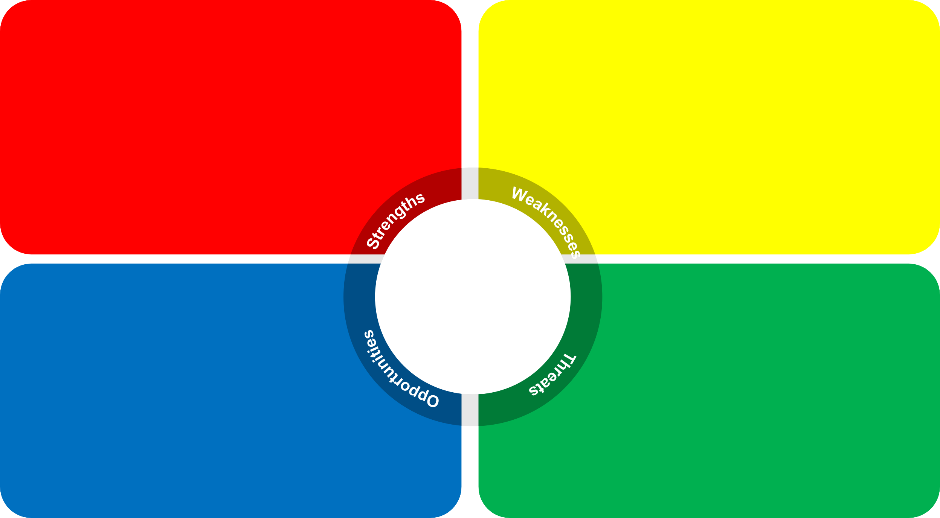
1;
2;
3;
1;
2;
3;
SWOT
1;
2;
3;
1;
2;
3;

Slide 10
“Ortiqchasini toping” metodi
Ko‘l, daryo, dengiz, yaylov
Cho‘l, adir, tog‘, suv ombori
Maldiv, Pokiston, Turkmaniston, Butan
Dehqonchilik,chorvachilik,bog‘dorchilik,kemasozlik
Neft, gaz, slanes, qo‘rg‘oshin

Slide 11
Turistik firma rahbari bo‘lsam…..
Yog‘och ustasi bo‘lsam…..
Quruvchi bo‘lsam……
Mashinasoz bo‘lsam….
Fermer bo‘lsam…….
Bog‘bon bo‘lsam……….
“Agar men …..” metodi
“Agar men …” metodi

Slide 12
Mavzuni mustahkamlash uchun quyidagi metoddan foydalanish mumkin
Jumlani davom qildiring
Atrof muhitni muhofaza qilish uchun men………….
-suvdan tejamkorlik bilan foydalanaman
-daraxtlarni sindirmayman;
-tabiatdan oqilona foydalanaman;

Slide 13
“Ssenariy” texnologiyasi
Texnologiya
o‘quvchilarda
individual va jamoa
bo‘lib,
ijodiy faoliyatni tashkil etish ko‘nikmalarini shakllantirishga xizmat qiladi.

Slide 14
“Ha/yo‘q” metodi uchun namuna: quyidagi jadvalda berilgan ta’riflarga “ha” yoki “yo‘q” deb javob bering va javoblaringizni asoslang:
Ta’rif | “Ha” | “Yo‘q”
Raqamli xaritalarning ma’lumotlarini yangilab turish imkoniyati yuqori
Tabiiy geografik xaritalarga relyef xaritasi, tuproqlar xaritasini misol qilish mumkin
Mavzuli xaritalarda ma’lum mavzuga oid geografik narsa (predmet) va hodisalar tasvirlangan bo‘ladi
Xaritalarda turli obyekt va hodisalarning harakati, siljishi nuqtalar bilan tasvirlanadi
Turli foydali qazilmalar va tuproqlar yozuvsiz xaritalarda aks ettiriladi

Slide 15
Yangi mavzu tushuntirilib, ushbu mavzuni mustahkamlash uchun topshiriqlar bajarilgandan so‘ng dars boshida qo‘yilgan maqsadga erishilganligi borasida qisqacha suhbat amalga oshiriladi. Undan so‘ng “Geografik topishmoq vaqti” o‘tkaziladi.
Harakatsiz barqaror,
Yerda ikki nuqta bor. (…..)
2. Yer sharini qoq ikkiga bo‘laman,
Parallelga men parallel bo‘laman. (….)
3. Ekvatordan Arktikaga,
Yo‘l oldi do‘sting G‘ani.
Qaysi kenglik tomon borar,
Shu G‘ani aytgin qani? (….)

Slide 16
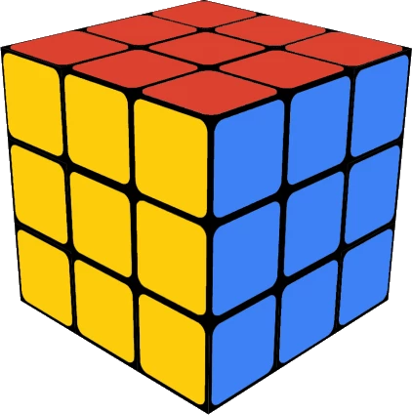
Metod turli vaziyatlarni hosil qilish orqali mavzuning o`rganilishini osonlashtirishga xizmat qiladi. Kubikning 6 ta tomoni o`rganiladigan muammoni chuqur tahlil qilishga yordam beradigan tushunchalar mavjud.
“Kubik” metodi

Slide 17
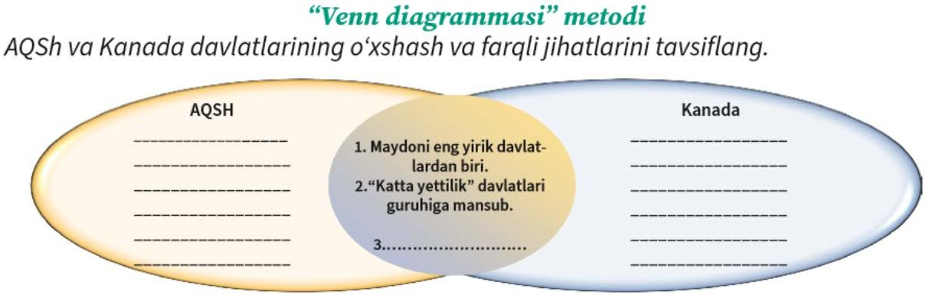

Slide 18
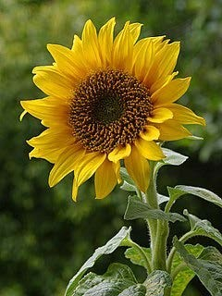
“Kungaboqar” metodi
Bunda o‘quvchilar 4–5 kishidan iborat guruhlarga bo‘linadi. O‘qituvchi mavzu mohiyatidan kelib chiqib, o‘rtaga biror muammo tashlaydi. Har bir guruh kungaboqar yasab, uning markaziga doira, barglar yopishtiradi. Mavzuga qarab doiraga har bir guruh uchun yoki umumiy bitta muammo yozilib, doskaga yopishtiriladi. Ajratilgan vaqt ichida guruhlar birgalikda fikrlarini bargga yozib, uni o‘sha guruh muammosi yozilgan gulga joylashtirib qo‘yadilar. Bu metoddan mavzuni tushuntirish, uni mustahkamlash va takrorlash, o‘quvchilar egallagan bilimlarni aniqlashda foydalanish mumkin.

Slide 19
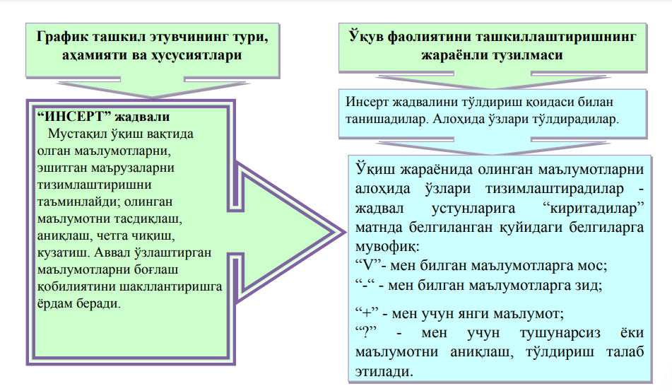

Slide 20
“Insert jadvali” metodi
T/r | Ma’lumotlar | V | + | _ | ?
1 | Siyosiy xarita
2 | Davlat
3 | Orol davlatlar
4 | Yarimorol davlatlar
5 | Konstitutsion monarxiya
6 | BMT
7 | MDH

Slide 21
“Raqamlarni top” usuli
Jadvalda berilgan ma’lumotlarda tushirib qoldirilgan raqamlarni toping.
Ma’lumotlar | Javobi
Amerika qit’asi -yili ispan dengizchisi Xristofor Kolumb ekspeditsiyasi tomonidan kashf qilingan. | 1492
Amerikaning zamonaviy siyosiy xaritasida ta mustaqil davlat mavjud. | -----
Qit’adagi ta mamlakat dunyoning 10 ta eng yirik davlatlari qatoridan joy olgan. | ----
Amerikadagi ta davlat maydoni 1 ming km2 dan kam. | ----
Qit’ada faqatgina ta davlat dengizga chiqish imkoniyatiga ega emas. | ----
Karib dengizi va Atlantika okeanining unga tutash qismida jami ta orol davlat joylashgan. | ----

Slide 22
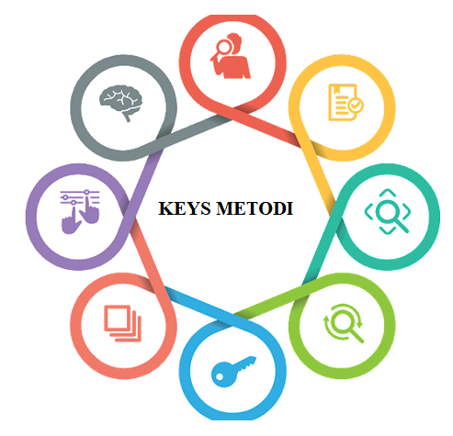
Keys metodini amalga oshiruvchi o`qituvchi faoliyatining bosqichlari:
1) tayyorgarlik bosqichi;
2) asosiy bosqich: keys-stadi metodini amalga oshirish;
3) tahliliy, baholovchi bosqich

Slide 23

Refleksiya
Kutilmagan
Muhim
Qiziqarli
Yangi
Foydali

Slide 24

X U L O S A

Slide 25
Faol ishtirokingiz
uchun rahmat!

